Slide 1

WebRTC vs RTMP
直播技术对比分析
2026年4月
Notes:
大家好，今天我们将深入探讨直播技术领域中两种主流协议——WebRTC和RTMP的详细对比。在直播技术体系中，RTMP以其高并发和低成本的优势，长期主导着大规模分发场景；而WebRTC则凭借其超低延迟和强大的互动能力，在实时通信领域迅速崛起。本次分享将从多个维度剖析它们的核心差异，帮助大家在实际项目中做出更合适的技术选型。

Slide 2

目录 CONTENTS
01
基础定位与目标
02
核心技术维度
03
部署与成本分析
两种技术的核心设计理念与初衷，明确技术选型起点
深度对比传输协议、延迟表现、兼容性与底层架构模型
评估服务端部署复杂度、长期运维成本与系统扩展能力
04
并发能力与承载规模
05
适用场景与选型建议
分析在高并发直播场景下的系统承载上限与边际成本差异
总结不同业务场景的最佳实践，提供清晰的技术决策依据
Notes:
本次分享将分为五个部分。首先，我们会明确WebRTC和RTMP的基础定位与设计目标。接着，将深入对比它们在传输协议、延迟、兼容性等核心技术维度的差异。之后，我们会探讨两者在服务端部署和成本方面的考量。第四部分将分析它们在并发能力和承载规模上的表现。最后，我们会总结各自的适用场景，并给出明确的选型建议。

Slide 3






01 基础定位与设计目标
RTMP (Real-Time Messaging Protocol)
设计团队：Adobe 公司
核心初衷：专注流媒体稳定分发，解决大规模音视频并发播放痛点。
TCP
长连接
CDN分发
中等延迟
WebRTC (Web Real-Time Communication)
标准制定：W3C / IETF 联合标准化组织
核心初衷：实现浏览器端原生互通，打造毫秒级超低延迟的双向互动体验。
UDP
P2P/SFU
弱网优化
超低延迟
技术选型核心：平衡与取舍
Notes:
首先来看两者的基础定位。RTMP由Adobe设计，初衷是为了实现流媒体的稳定分发，核心是利用TCP协议和CDN网络进行大规模、高并发的内容传输，延迟处于中等水平。
而WebRTC是由W3C和IETF标准化的技术，旨在实现浏览器之间的实时互动，它基于UDP协议，通过SFU等架构实现超低延迟的双向通信，对弱网环境有很好的优化。
在实际的技术选型中，我们往往需要在“稳定”与“实时”之间，根据具体的业务场景做出权衡。

Slide 4








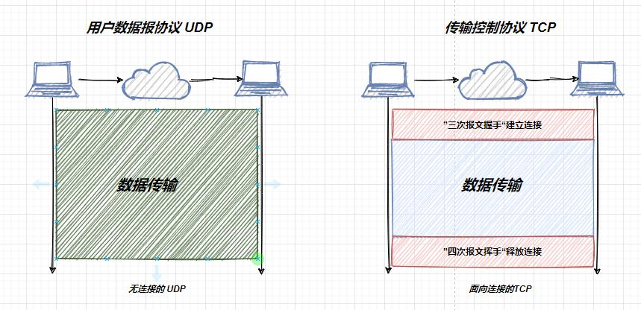
02 核心技术对比：传输与可靠性
RTMP · 传统流媒体协议
WebRTC · 实时通信新标准
底层传输机制
基于TCP长连接，面向字节流传输，数据无边界
可靠性保障
完全依赖TCP重传机制，丢包会导致链路阻塞
底层传输机制
以UDP为主，结合SRTP/DTLS协议实现安全加密传输
可靠性保障
NACK否定确认 + FEC前向纠错，优先保障实时性
拥塞控制能力
机制较弱，仅依赖TCP协议栈本身的被动调节
丢包负面影响
丢包直接导致播放卡顿，且会产生显著的延迟累积
拥塞控制能力
机制强大，支持自适应码率(ABR)与分辨率动态调整
丢包智能应对
选择性重传关键帧，配合抗丢包算法，延迟极低
协议传输机制对比示意图
图示直观展示了 TCP（有序、重传）与 UDP（无序、实时）在数据传输层面的核心差异。WebRTC 正是利用了 UDP 的灵活性，结合上层的 NACK、FEC 等算法，在保证数据传输可靠性的同时，实现了低延迟的实时通信体验。
Notes:
在核心技术方面，两者的传输层差异巨大。RTMP基于TCP，虽然保证了数据的可靠传输，但丢包重传机制会导致延迟累积和卡顿。而WebRTC基于UDP，通过NACK（否定确认）和FEC（前向纠错）等机制，在保证实时性的前提下处理丢包，并且拥有强大的拥塞控制算法，能根据网络状况动态调整码率，适应性更强。

Slide 5



02 核心技术对比：延迟与兼容性
延迟表现 Latency
RTMP：1.5s ~ 10s+ (转封装) | 无法支撑实时互动场景
WebRTC：200ms ~ 800ms (低至100ms) | 完美支持连麦PK互动
浏览器兼容性 Compatibility
RTMP：浏览器无原生支持，需依赖 FLV.js 等第三方插件
WebRTC 技术优势总结
WebRTC：Chrome/Firefox/Safari/Edge 全主流浏览器原生支持
低延迟 · 强交互 · 免插件 · 全端覆盖
Notes:
延迟是直播的核心差异点。RTMP的延迟通常在1.5秒以上，如果经过转封装分发，延迟会更高，不适合需要实时互动的场景。而WebRTC的延迟可以稳定在1秒以内，这使得它非常适合连麦、PK等强交互场景。
在兼容性方面，WebRTC的优势明显，所有现代浏览器都原生支持，无需安装任何插件，极大地简化了开发和用户体验。

Slide 6
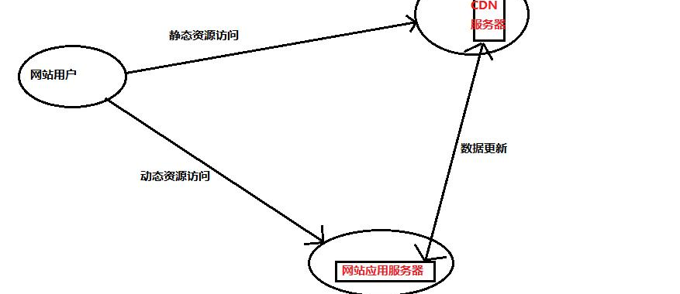
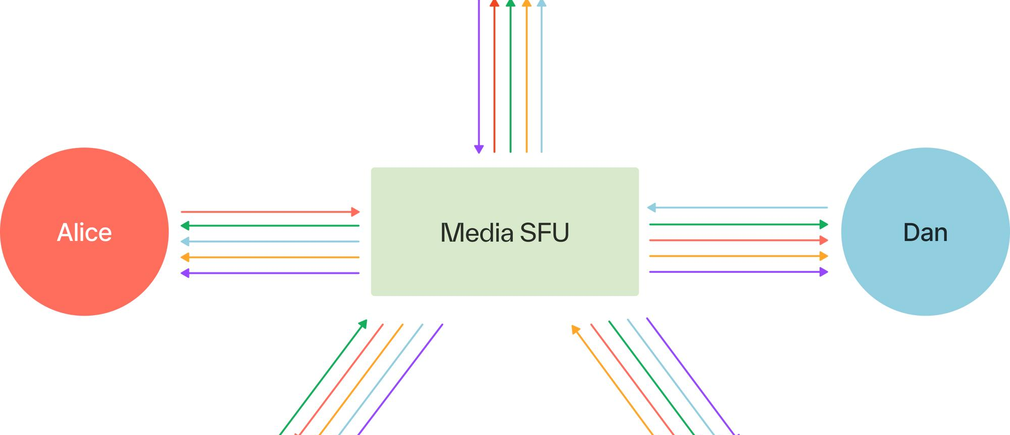
02 核心技术对比：架构模型
RTMP 架构：推拉流 + CDN 分发
WebRTC 架构：信令 + SFU 媒体服务器
核心特点：单向数据流为主，服务端逻辑简单，依赖成熟的CDN网络进行大规模、低成本的内容分发。
核心特点：天然支持低延迟双向通信，需要信令、STUN/TURN和SFU等多个组件协同工作，架构复杂度较高。
传输链路：推流端 → RTMP服务器 → 转封装 → CDN节点 → 边缘节点 → 播放端。
传输链路：采集端 → 编码 → ICE打洞/NAT穿透 → SFU媒体服务器转发 → 多观众端实时播放。
Notes:
两者的架构模型也截然不同。RTMP采用的是经典的推拉流加CDN分发模式，数据流是单向的，架构简单，易于扩展。而WebRTC则是基于SFU（选择性转发单元）的媒体服务器架构，需要信令服务器交换信息，并通过STUN/TURN服务器进行NAT穿透，天然支持双向通信，但架构相对复杂。

Slide 7



03 服务端部署与成本
RTMP 传统流媒体方案
核心服务架构
内容分发网络
基于 SRS、Nginx-Rtmp 等成熟开源组件快速搭建。
直接对接商用 CDN，无需自建大规模边缘集群。
运维特点：技术栈成熟，维护简单，系统稳定性极高。
成本优势：分发成本极低，主要成本为标准CDN带宽费。
WebRTC 实时通信方案
复杂架构：需部署信令、STUN/TURN及SFU集群(如Mediasoup)。
自建集群：无通用商用CDN，高并发下需自建大规模SFU节点。
高运维门槛：涉及NAT穿透、弱网抗丢包等深度优化。
扩展成本高：服务器资源消耗大，边际成本显著高于RTMP。
Notes:
在服务端部署和成本方面，RTMP的优势非常明显。它可以直接利用成熟的CDN网络进行分发，部署简单，运维成本低。
而WebRTC目前没有成熟的CDN解决方案，要实现大规模分发，必须自建SFU集群，这不仅部署复杂，而且服务器成本和运维难度都远高于RTMP方案。

Slide 8






04 并发能力与承载规模
RTMP 流媒体协议
WebRTC 实时通信协议
单房承载：无理论上限，完全依托CDN弹性扩容
单房承载：单SFU节点极限几千人，受限于硬件
并发能力：支持百万级高并发，带宽成本低廉
适用场景：小班课、视频会议等低并发高互动场景
Notes:
并发能力是两者的另一个关键区别。RTMP借助CDN，可以轻松支持百万甚至千万级别的并发，非常适合大型活动直播等场景。而WebRTC的单台SFU服务器承载能力有限，通常在几千人级别，要支持大规模并发，成本和技术难度都非常高。因此，WebRTC更适合在线教育小班课、视频会议等并发量相对较低但互动性要求高的场景。

Slide 9








05 适用业务场景
RTMP 流媒体协议
WebRTC 实时通信技术
泛娱乐直播 秀场/游戏
电商带货 高并发观看
大型活动 赛事/晚会
在线教育 小班/互动课
实时互动 PK/连麦/问答
实时通信 会议/远程问诊
核心诉求：成本敏感 · 海量并发 · 弱实时性
核心诉求：超低延迟 · 双向强互动 · 浏览器原生
Notes:
总结一下适用场景。RTMP是泛娱乐直播、电商带货和大型活动直播的首选，它能以极低的成本满足海量用户的观看需求。而WebRTC则是在线教育、视频会议、实时互动直播等场景的最佳选择，它提供的超低延迟和双向通信能力是这些业务的核心。

Slide 10




选型决策建议
优先选 RTMP
优先选 WebRTC
推荐混合方案
观众多、并发大、延迟要求>3s、预算有限的场景首选。
需连麦互动、延迟要求<1s、浏览器原生播放体验更佳。
RTMP推流 + WebRTC分发，兼顾生态丰富度与极致低延迟。
THANKS
Notes:
最后，给出选型建议。如果你的业务是高并发、对延迟不敏感且预算有限，RTMP是最佳选择。如果你的业务需要实时互动，对延迟要求极高，那么WebRTC是唯一答案。当然，现在行业主流也采用混合方案，即通过RTMP推流，在服务端转换为WebRTC进行分发，这样可以兼顾推流生态的丰富性和播放端的低延迟体验。感谢大家的聆听！

